Slide 1
Lehrveranstaltungs- management
Wirtschaftinformatik-Projekt
5. Semester
Sommersemester 2015
Kilian Kraus, Kris Klamser, Alexander Mayer,
Roland Schmid und Damian Wysocki

Slide 2
Agenda
Einführung
Functionscope
Scrum
MVC-Pattern
ER-Model
Programmcode
Kraus
Wysocki
Klamser
Mayer
Schmid
Live Demonstration

Slide 3
Einführung - Functionscope
Kris

Slide 4
Einführung - Scrum
Scrum Master → Kris

Slide 5
Einführung – MVC Pattern
Kilian!!!!

Slide 6
ER-Model
Alex

Slide 7
Programmcode
Kraus
Wysocki
Klamser
Mayer
Schmid
Hier präsentiert jeder seinen Programmcode
Screenshots aus Notepad++ und vom Programm
Jeder selber seinen Teil → Donnerstag morgen Zusammenführung!!! 9 Uhr. Pflichttermin!!!

Slide 8
Programmcode Überblick
User Stories
Dozent
Sonstiges
Student
Nr.: xxx, Als Student möchte ich mich zur Verwaltung meiner Daten online einloggen können
Mitarbeiter
Nr.: xxx, Als Dozent möchte ich Teilnehmerlisten erzeugen können
Nr.: xxx, Als Entwickler möchte ich Github benutzen können
Nr.: xxx, Als Dozent möchte ich mir mein Profil anzeigen und bearbeiten können
Nr.: xxx, Als Dozent möchte ich Emails an alle Teilnehmer einer Veranstaltung schicken können
Nr.: xxx, Als Mitarbeiter möchte ich Noten für Teilnehmer eintragen können
Nr.: xxx, Als Mitarbeiter möchte ich div. Nutzer anlegen können
Hilfsklassen: PHPMailer
Tools: PHPMyAdmin, Notepad, GitHub, CakePHP, MySQL Workbench
Design Pattern: MVC
Verbindung: MySQL PDO
Sprachen: PHP, javascript, CSS, HTML5
__ = Live Demo
Damian Wysocki

Slide 9
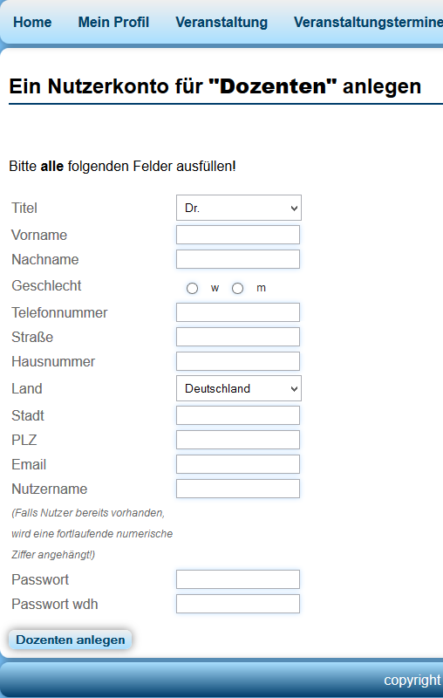
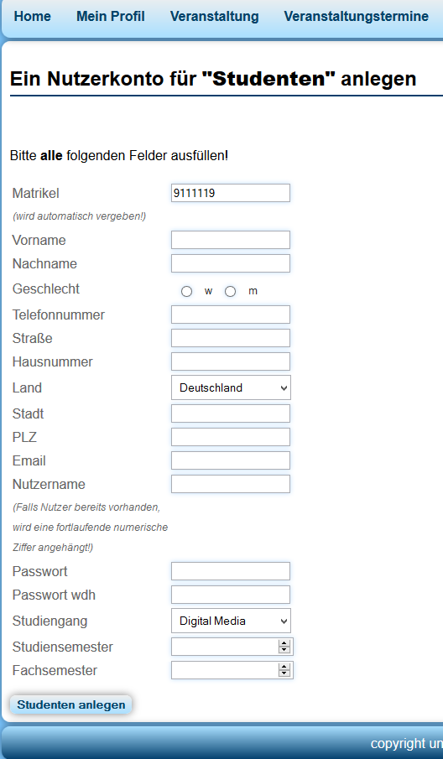
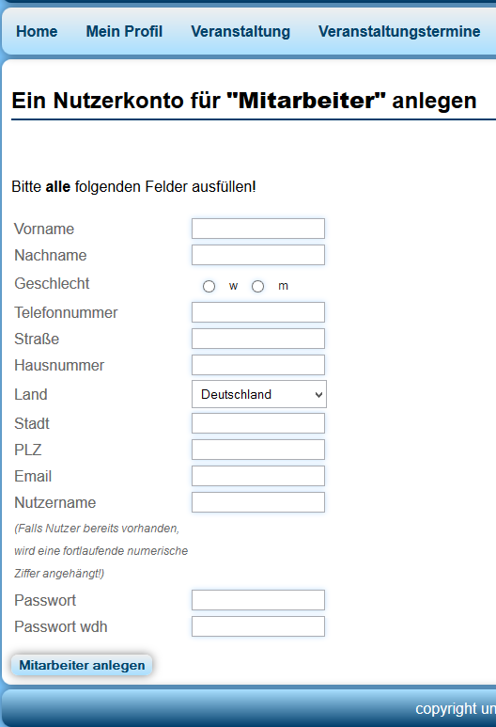
User Story Nr.: xxx, Als Mitarbeiter möchte ich div. Nutzer anlegen können
Damian Wysocki

Slide 10
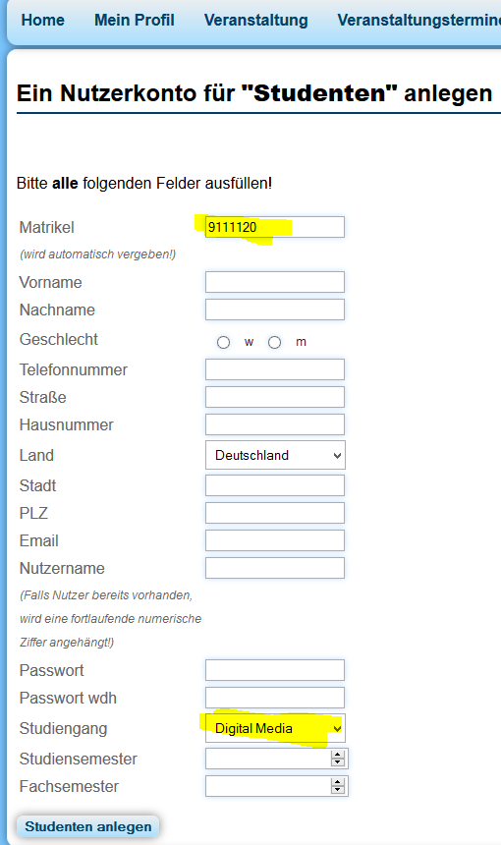
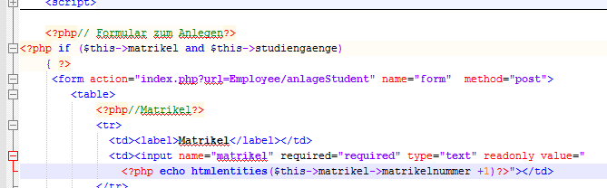
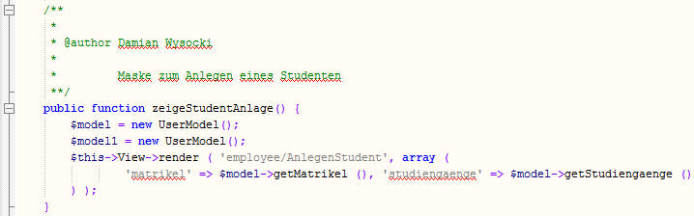
User Story Nr.: xxx, Als Mitarbeiter möchte ich div. Nutzer anlegen können
> CONTROLLER
Damian Wysocki

Slide 11
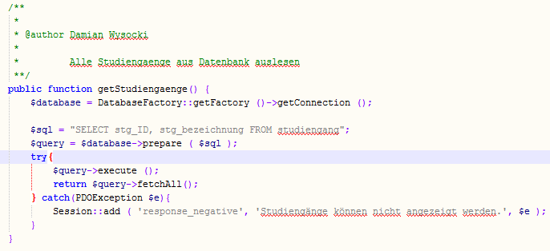
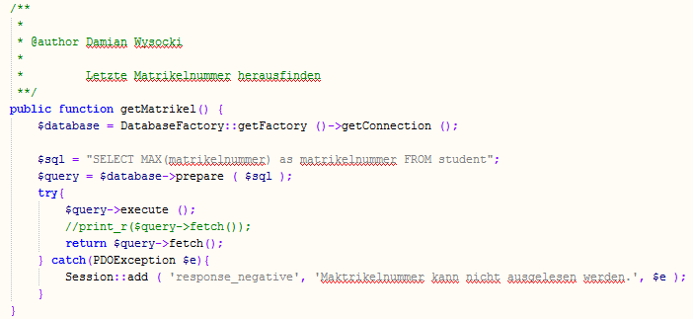
User Story Nr.: xxx, Als Mitarbeiter möchte ich div. Nutzer anlegen können
> MODEL
Damian Wysocki

Slide 12
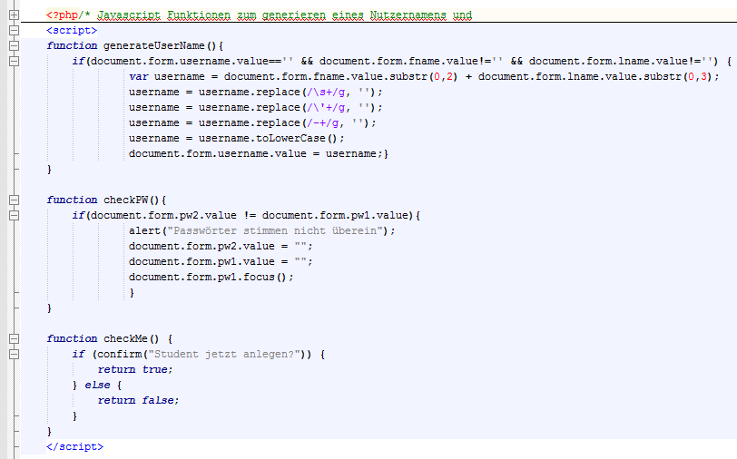
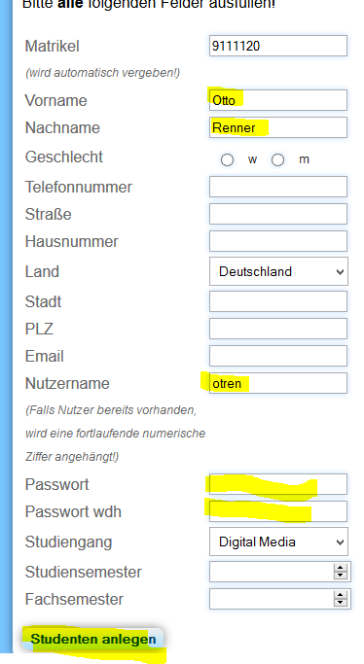
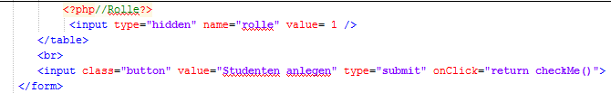
User Story Nr.: xxx, Als Mitarbeiter möchte ich div. Nutzer anlegen können
> VIEW
Damian Wysocki

Slide 13
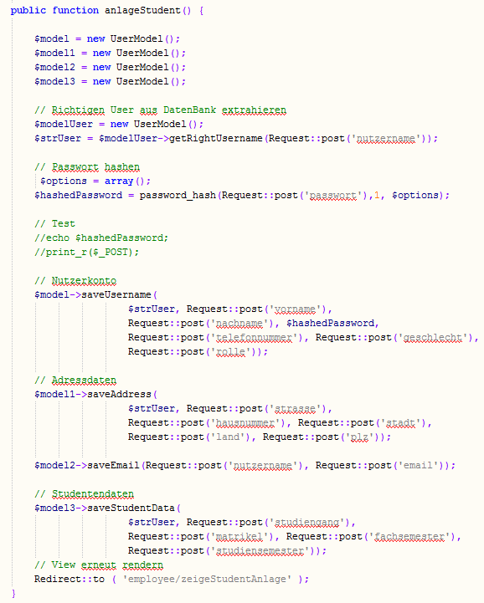
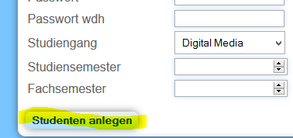
User Story Nr.: xxx, Als Mitarbeiter möchte ich div. Nutzer anlegen können
> CONTROLLER
AUFRUF IM MODEL:
getRightUsername
saveUsername
saveAddress
saveStudentData
Damian Wysocki

Slide 14
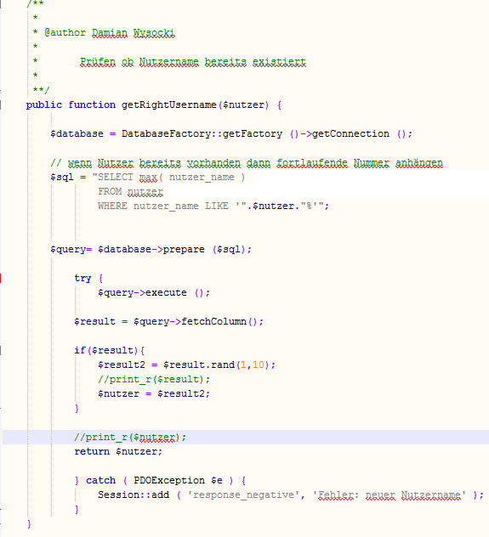
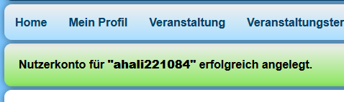
User Story Nr.: xxx, Als Mitarbeiter möchte ich div. Nutzer anlegen können
> MODEL
Damian Wysocki

Slide 15
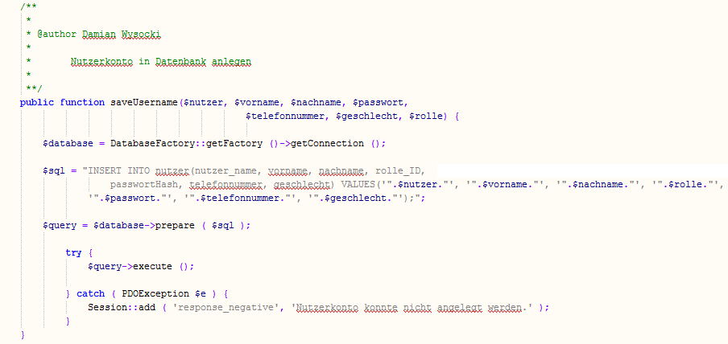
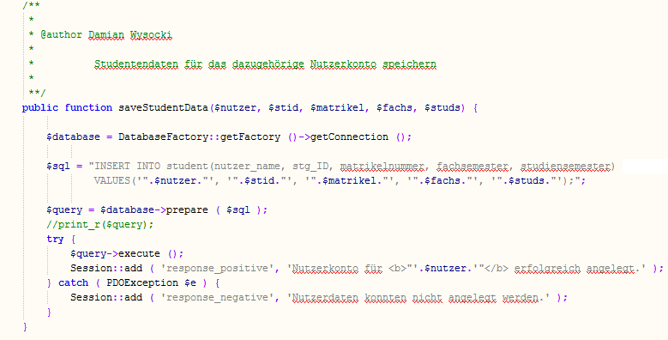
User Story Nr.: xxx, Als Mitarbeiter möchte ich div. Nutzer anlegen können
> MODEL
> … = für Email und Adressdaten …
Damian Wysocki

Slide 16
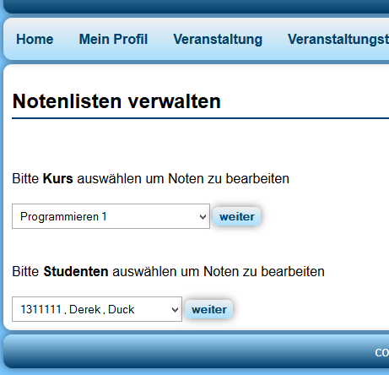
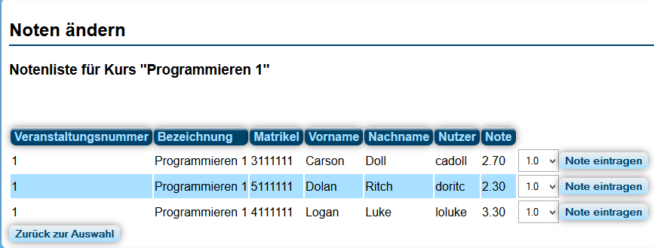
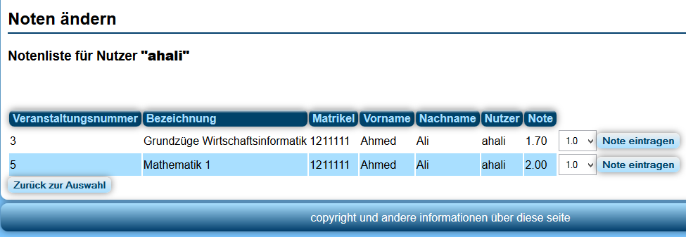
User Story Nr.: xxx, Als Mitarbeiter möchte ich Noten für Teilnehmer eintragen können
> 1
> 4
> 2
> 3
> Tabelle wird generisch erstellt mit Table2.php Klasse
Damian Wysocki

Slide 17
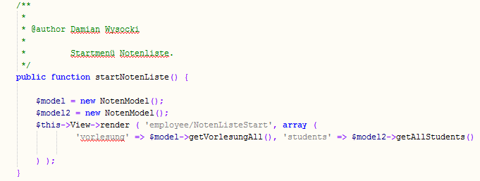
User Story Nr.: xxx, Als Mitarbeiter möchte ich Noten für Teilnehmer eintragen können
> CONTROLLER
> 1
> 2
Damian Wysocki

Slide 18
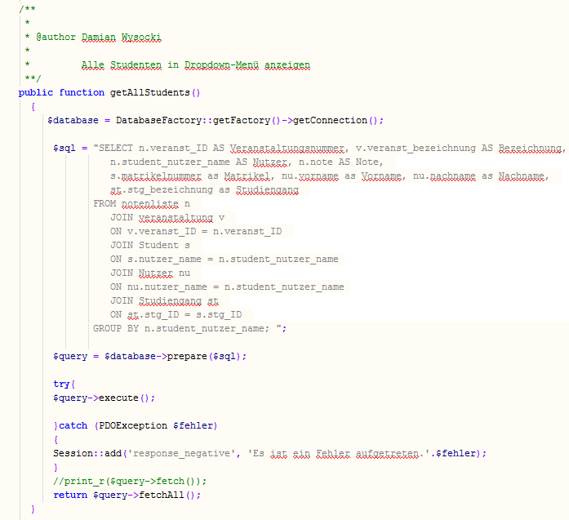
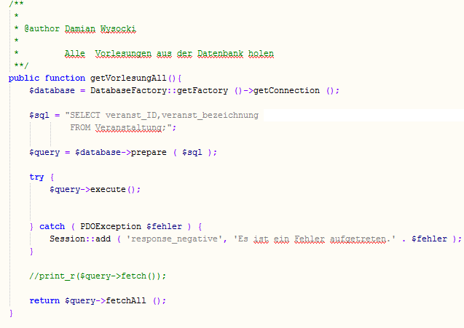
User Story Nr.: xxx, Als Mitarbeiter möchte ich Noten für Teilnehmer eintragen können
> 2
> MODEL
> 1
Damian Wysocki

Slide 19
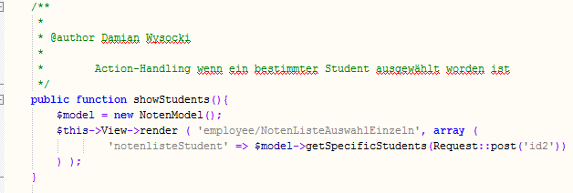
User Story Nr.: xxx, Als Mitarbeiter möchte ich Noten für Teilnehmer eintragen können
> CONTROLLER
> 3
Damian Wysocki

Slide 20
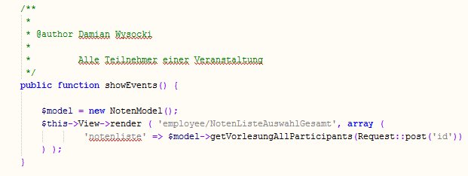
User Story Nr.: xxx, Als Mitarbeiter möchte ich Noten für Teilnehmer eintragen können
> CONTROLLER
> 4
Damian Wysocki

Slide 21
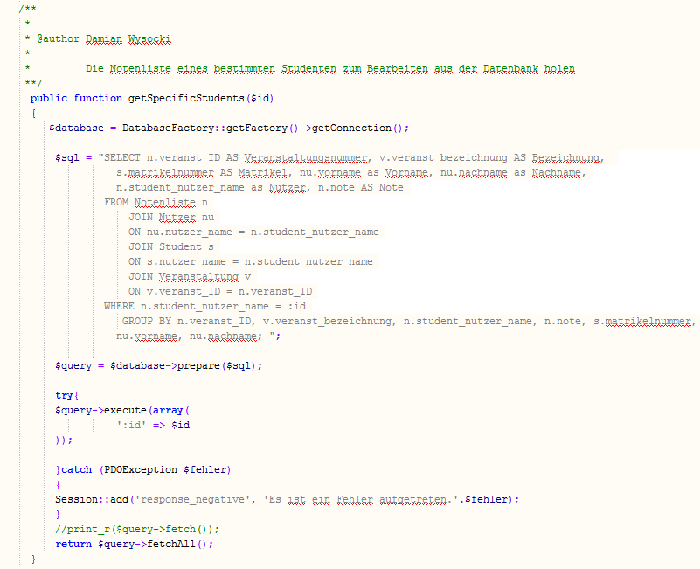
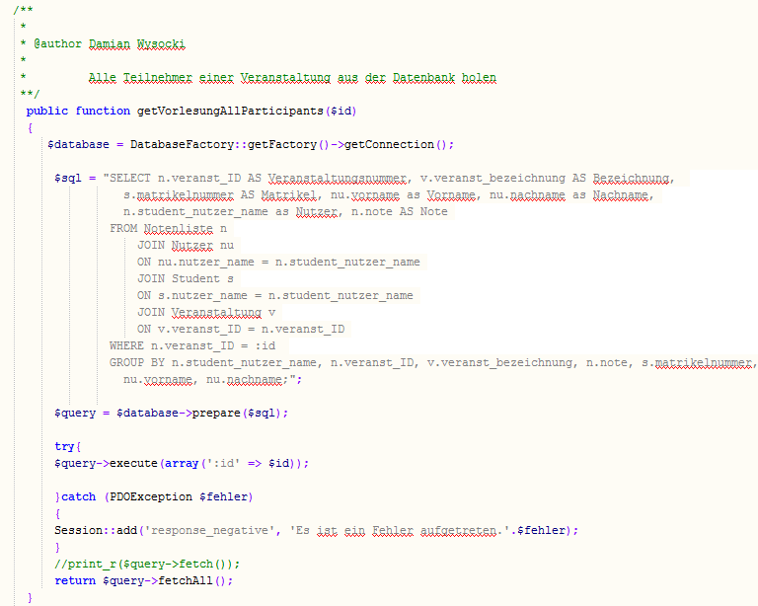
User Story Nr.: xxx, Als Mitarbeiter möchte ich Noten für Teilnehmer eintragen können
> 3
> MODEL
> 4
Damian Wysocki

Slide 22
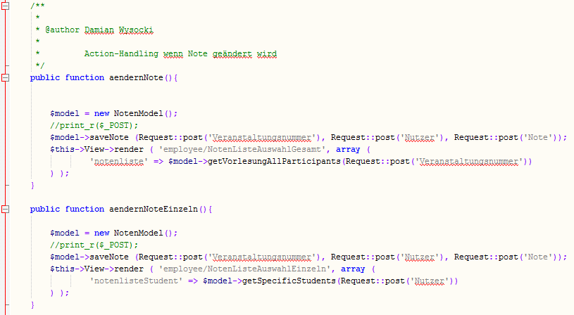
User Story Nr.: xxx, Als Mitarbeiter möchte ich Noten für Teilnehmer eintragen können
> 4
> CONTROLLER
> 3
Damian Wysocki

Slide 23
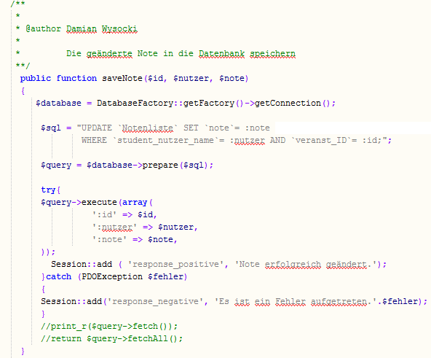
User Story Nr.: xxx, Als Mitarbeiter möchte ich Noten für Teilnehmer eintragen können
> 4
> 3
> MODEL
Damian Wysocki

Slide 24
Live Demonstration
Zum Schluss die Livevorführung des Lehrveranstaltungsmanagementsystems

